Slide 1

Gli organi di senso
Notes:
1

Slide 2


Stimoli e risposte: i recettori
I recettori sensoriali sono costituiti da cellule specializzate del sistema
nervoso o dalle loro terminazioni.
Sono sensibili a diversi tipi di stimoli provenienti dall’esterno o dall’interno del corpo e li inviano al sistema nervoso centrale.
Gli organi di senso

Slide 3

Stimoli e risposte: i recettori
Il corpo umano ha miliardi
di recettori sensoriali, che possono essere classificati
sulla base degli stimoli a cui rispondono:
dolore: nocicettori;
temperatura: termocettori;
luce: fotorecettori;
sostanze chimiche: chemiocettori (gusto e olfatto);
stimoli meccanici: meccanocettori.
Gli organi di senso

Slide 4
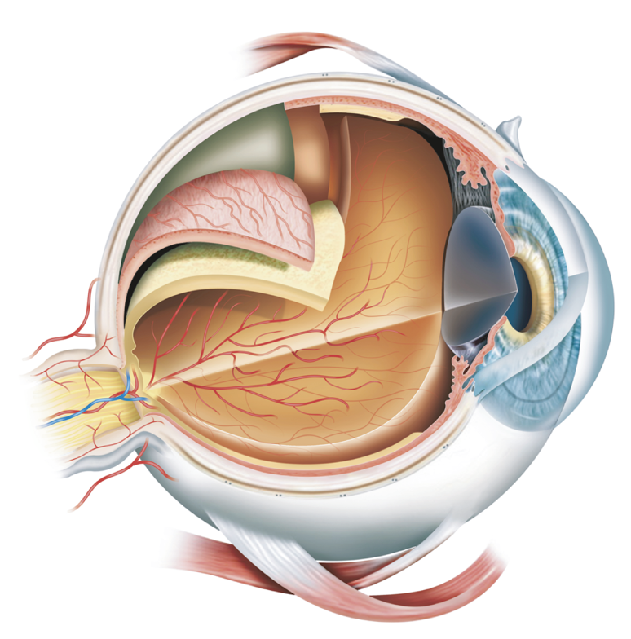
La vista
Il senso della vista ci permette di ricevere gli stimoli luminosi che arrivano dall’esterno e di inviarli al cervello, che costruisce le immagini del mondo che ci circonda. Questa funzione è svolta dagli occhi.
Gli organi di senso

Slide 5
La vista
Il funzionamento dell’occhio è simile a quello di una macchina fotografica.
Dopo aver superato
la cornea e l’umor acqueo, i raggi luminosi convergono sul foro della pupilla.
Gli organi di senso

Slide 6
La vista
Il percorso dei raggi continua attraverso la lente del cristallino.
È grazie a questa struttura che l’occhio mette a fuoco le immagini, con un
processo chiamato accomodazione.
Gli organi di senso

Slide 7
La vista
L’insieme di cornea, umor acqueo, cristallino e umor vitreo funziona come
un sistema di lenti, che fa convergere i raggi luminosi sulla retina, dove
formano un’immagine rimpicciolita e capovolta.
Gli organi di senso

Slide 8
La vista
Quando sono stimolati dalla luce, i recettori convertono i segnali luminosi in impulsi elettrici che vengono inviati al cervello attraverso il nervo ottico.
Nel cervello questi segnali sono interpretati ed elaborati da particolari
neuroni che raddrizzano
le immagini capovolte e rendono possibile la percezione visiva.
Gli organi di senso

Slide 9
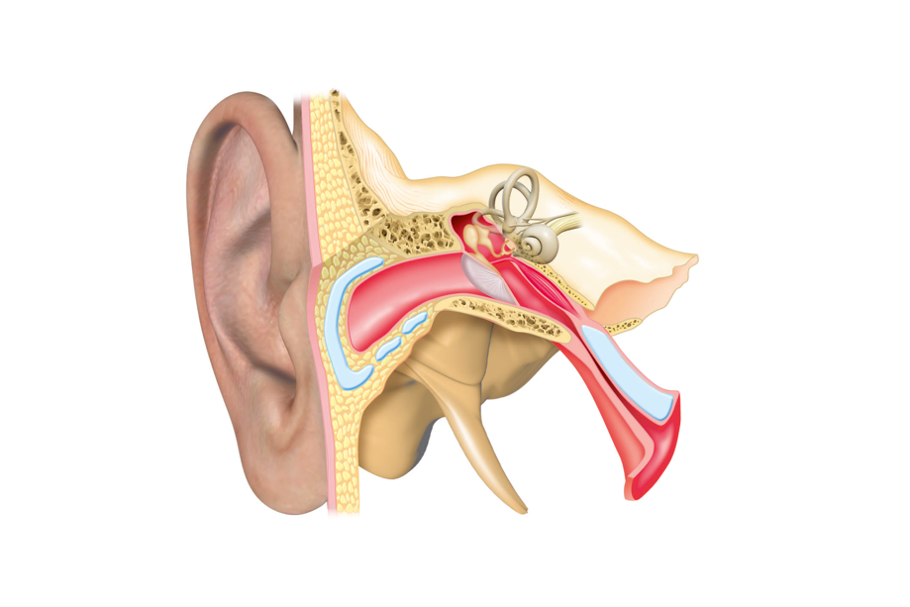
L’udito
L’orecchio è l’organo che raccoglie e riconosce gli stimoli sonori.
È formato da tre parti: orecchio esterno, orecchio medio e orecchio interno.
Gli organi di senso

Slide 10

L’udito
I suoni sono vibrazioni che si propagano
attraverso l’aria o altri mezzi come onde
elastiche.
Queste vibrazioni sono raccolte dal padiglione auricolare, attraversano il condotto uditivo e arrivano
alla membrana del timpano.
Il timpano inizia a vibrare e trasmette le sue vibrazioni alla finestra ovale dell’orecchio interno.
Da qui le vibrazioni passano all’endolinfa del vestibolo e della chiocciola, dove stimolano le ciglia dei recettori acustici. I recettori trasformano questa stimolazione in impulsi nervosi, inviati al cervello attraverso il nervo acustico.
È nell’area uditiva del cervello che gli stimoli sonori sono interpretati e formano la nostra percezione dei suoni.
Gli organi di senso

Slide 11
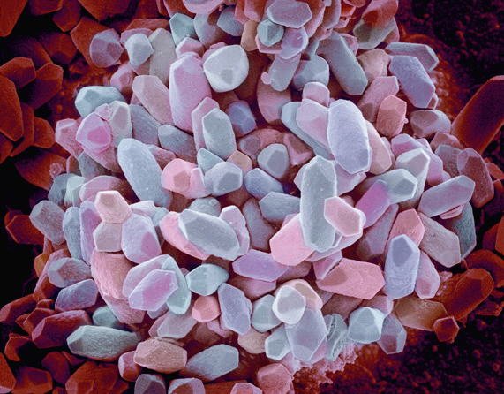
L’udito
L’organo dell’equilibrio è situato nei canali semicircolari ed è formato da cellule sensoriali e da minuscoli sassolini, detti otoliti.
Gli organi di senso

Slide 12
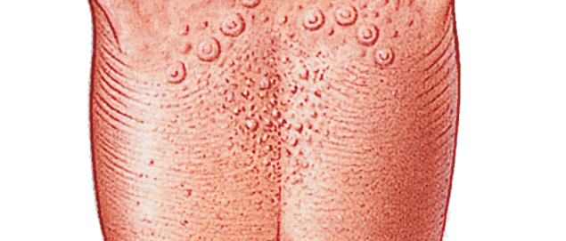
Il gusto e l’olfatto
Il senso del gusto ci permette di riconoscere i sapori.
I recettori del gusto sono localizzati soprattutto sulla mucosa della lingua.
Insieme a cellule di sostegno, i recettori sono raggruppati in bottoni gustativi, che a loro volta compongono le numerose papille gustative.
Gli organi di senso

Slide 13
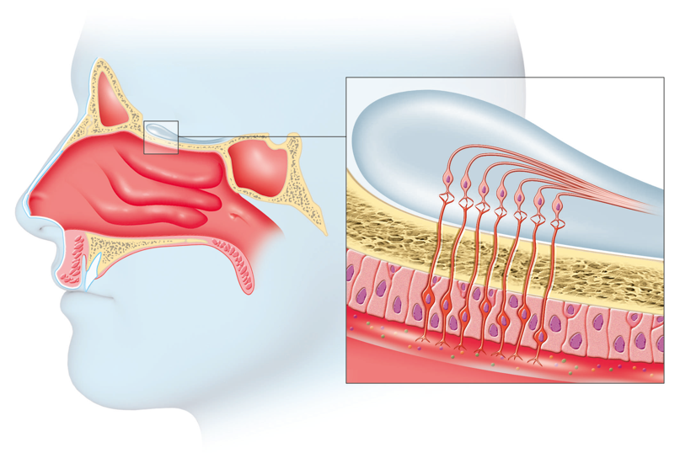
Il gusto e l’olfatto
Il senso dell’olfatto ci permette di riconoscere gli odori.
I recettori degli odori sono localizzati nella parte superiore delle cavità nasali, dove è presente la mucosa olfattiva.
Le cellule olfattive
hanno una struttura
simile a quella delle
cellule gustative.
Gli organi di senso

Slide 14
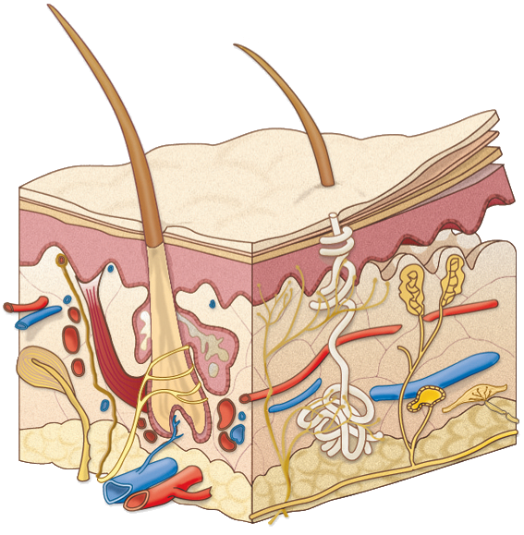
Il tatto
Il tatto, o sensibilità cutanea, è affidato a diversi tipi di recettori che si trovano nella
pelle e rispondono alla
pressione, alla temperatura
e al dolore.
I recettori che raccolgono
questi stimoli sono:
meccanorecettori
(pressione);
termocettori (temperatura)
nocicettori (dolore).
Gli organi di senso

